Slide 1


SongStory

Slide 2
Alic in WC团队
请看视频演示
SongStoryDemo.mp4
SongStory

Slide 3
Alic in WC团队
创意来源
五大亮点特性
简约界面设计
特色功能与技术
SongStory

Slide 4
SongStory - 讲述歌曲背后的故事
SongStory是集音乐欣赏与文章阅读于一体的阅读软件。它将歌曲与歌曲背后的故事重新关联起来，听着《那些年》，一起体验九把刀逝去的青春故事。同时创作团队对内容进行严格筛选，相信精品阅读的力量，提供颠覆性的阅读体验。
SongStory也是一款休闲的离线播放器，随时随地听歌看故事，同时我们提供下载功能，Wifi环境下即可获得更多精彩内容。
SongStory

Slide 5




SongStory - 讲述歌曲背后的故事
创意来源
传统的阅读软件
只提供了文本展示的功能，并没有对内容进行排版与筛选。
相比之下的新媒体阅读器
对海量内容进行了聚合，但展示的依然是传统的文字与图片。
SongStory
则是从二者之中发展而来，重新关注音乐欣赏与文章阅读的联系，通过筛选精品内容和优化阅读形式给用户全新的阅读体验。

Slide 6
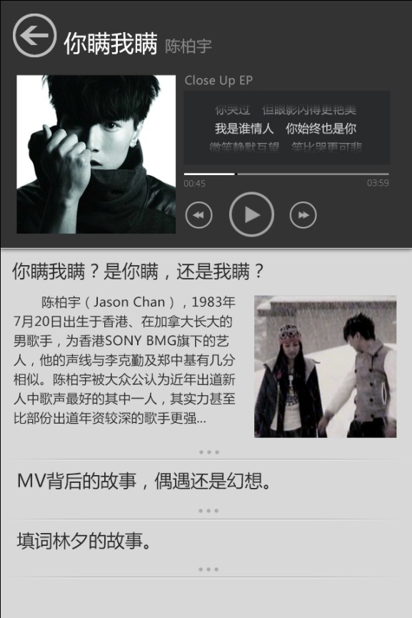
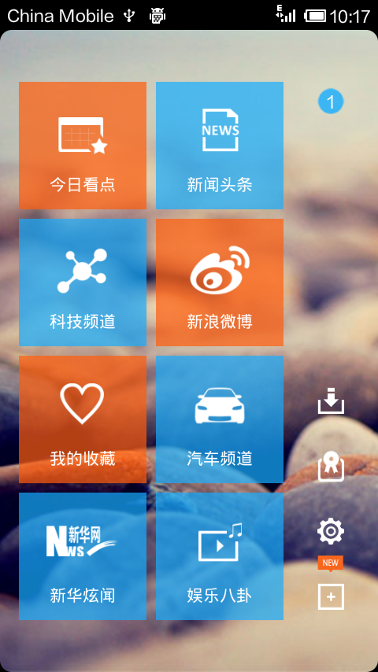
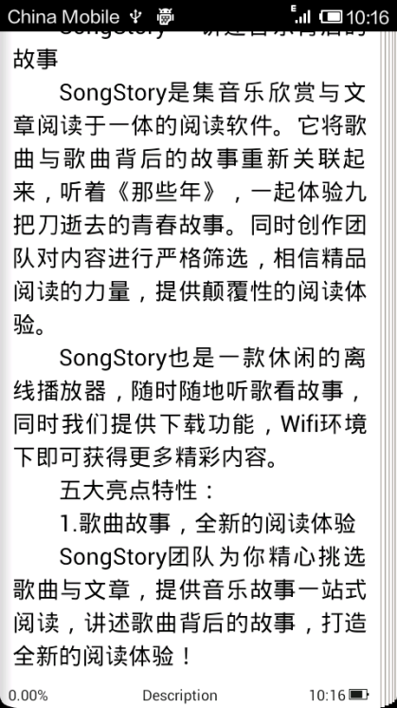
SongStory - 讲述歌曲背后的故事
SongStory
新媒体阅读器
传统阅读器

Slide 7




SongStory - 讲述歌曲背后的故事
全新的内容展示，全新的阅读体验

Slide 8
五大亮点特性
1.歌曲故事，全新的阅读体验
SongStory团队为你精心挑选歌曲与文章，提供音乐故事一站式阅读，讲述歌曲背后的故事，打造全新的阅读体验！
2.离线阅读，随时随“悦”
与传统文本阅读器相比，SongStory更专注于离线阅读，歌曲故事的本地化让你随时随地都能“悦”起来！
3.界面清新，轻松阅读
参考Flipboard、Zaker、iFanr等新媒体产品，SongStory的设计更加简洁，更专注于精品内容的展示！
4.下载更多，阅读无限
想获得更多的歌曲故事？没问题，Wifi环境下自动连接服务器，下载更多精彩内容，更支持电脑下载拷贝到SD卡！
5.精彩内容，一键分享
五大歌曲分类精选，总有一款适合你！看到有意思的内容，那就通过“一键分享”转发给好友吧！！

Slide 9
五大亮点特性
1.歌曲故事，全新的阅读体验
一段段优美的旋律，其实背后都有一个感人肺腑的故事，重新关联歌曲与歌曲背后的故事，让我们的阅读更有意义吧！
SongStory

Slide 10
五大亮点特性
2.离线阅读，随时随“悦”
所有音乐、图片、文本和歌词都保存在本地，随时随地都可以打开来欣赏。通过我们的服务器下载更多歌曲故事，同时也提供Wifi在线更新功能。
SongStory

Slide 11

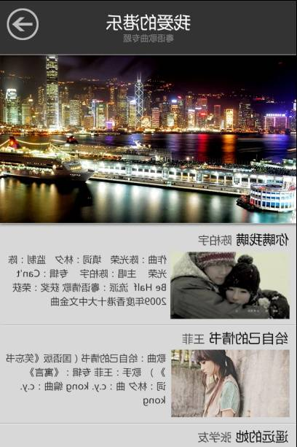
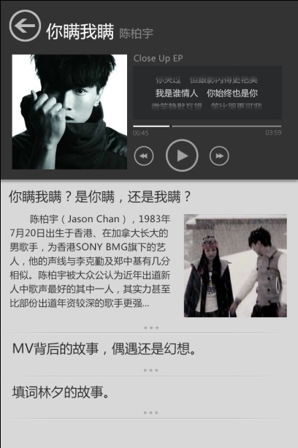
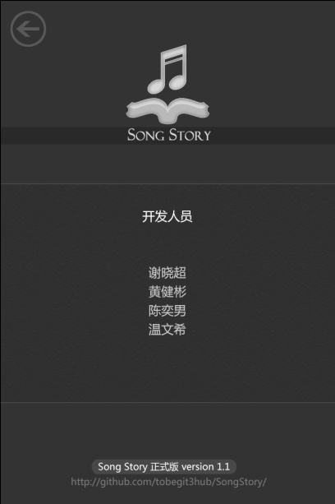
五大亮点特性
3.界面清新，轻松阅读
为简化交互，程序最终只保留了四个主界面，每一个都别出心裁，给你营造最舒适的阅读体验！

Slide 12
五大亮点特性
4.下载更多，阅读无限
提供PHP服务器，部署到美国加州西海岸机房，只要连接Wifi即可下载更多精彩内容，流量缺紧还支持PC下载，拖放到SD卡对应的目录后直接使用！
SongStory

Slide 13
五大亮点特性
5.精彩内容，一键分享
看到精彩内容，可以即时分享，微博？短信？邮件？都没问题，而且只是一键操作哦！打通了多个社交媒体平台！
SongStory

Slide 14
极简的四个界面设计
我们的设计原则：简约，简约，再简约
四个界面，每一个都别出心裁
程序启动页面——“百变”
歌曲列表页面——“切换”
歌曲详情页面——“动画”
程序关于页面——“好玩”

Slide 15



极简的四个界面设计
百变启动界面
细心留意一下，每次启动那温馨的提示语都是不一样的哦^^
……

Slide 16

极简的四个界面设计
流畅的选歌界面，造就舒适的交互设计
精选特色大图的自动切换；
五大歌曲类型的平滑过渡 ；
故事歌曲列表的流畅选择；

Slide 17

极简的四个界面设计
酷炫的阅读形态
动态歌词同步显示，文章动态切换。给你最清新、最颠覆性的阅读体验。

Slide 18

极简的四个界面设计
出乎意料的关于页面
“擦玻璃”式的操作，让你找回久违的乐趣，简约的设计更配合程序的主题。

Slide 19

特色功能与技术
摇一摇，随机挑选歌曲故事

Slide 20
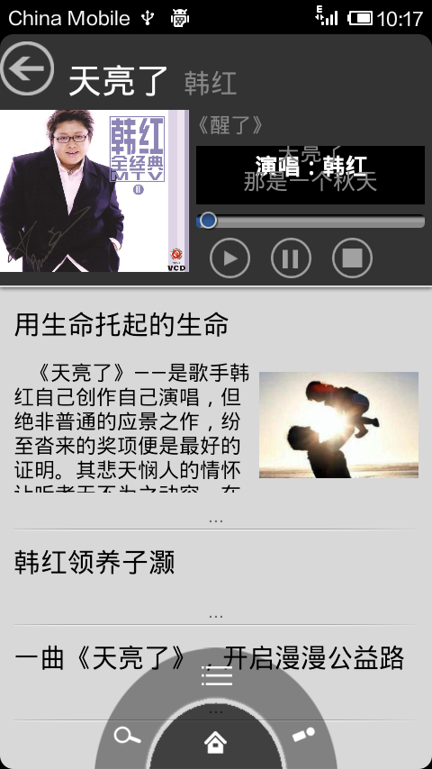
特色功能与技术
动态菜单
参考Path菜单设计，实现流畅的动画效果，简约而且直观。

Slide 21
特色功能与技术
专有文件格式与工具
使用专属的ss文件格式，类似于zip压缩文件，将音乐文件、图片、歌词与储存文本的JSON文件压缩在一起，压缩工具使用Python实现，解压程序包括在SongStroy的Java代码中。

Slide 22

特色功能与技术
专有服务器
使用PHP+MySQL开发服务器应用程序，提供简单的查询与ss文件存储功能，与SongStory客户端建立连接并实现下载更新功能。

Slide 23
Alic in WC团队
全部成员来自华南理工大学 软件学院
陈迪豪
黄健彬
梁楚华
陈奕男

Slide 24
Thanks
SongStory

